Slide 1
Projeto Sue Krausmann
Alunos: Djonathan Krause
Rodrigo Nielson

Slide 2
Entrega 1

Slide 3
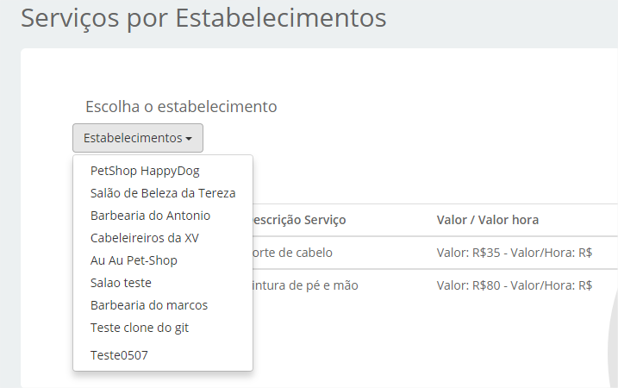
Dashboard - Serviços por Estabelecimento

Slide 4
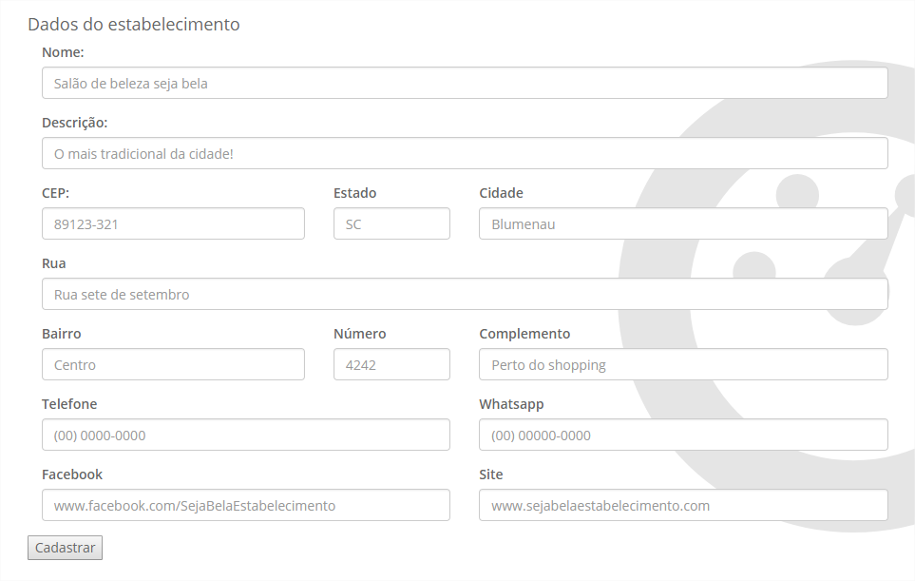
Dashboard - Cadastro de estabelecimento

Slide 5
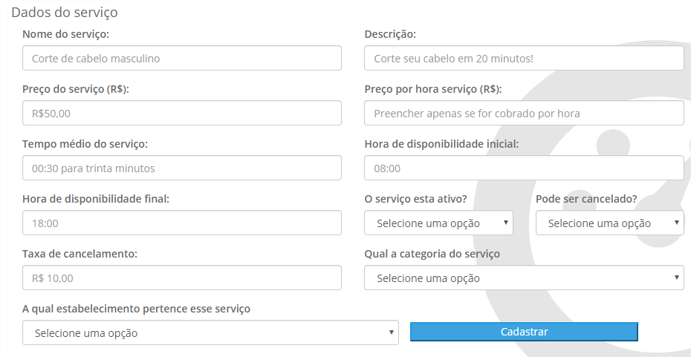
Dashboard - Cadastro de serviço

Slide 6
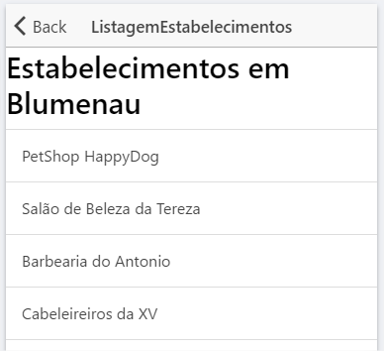
App- Estabelecimentos disponíveis

Slide 7
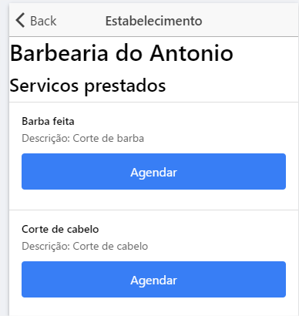
App- Serviços por estabelecimento

Slide 8
Entrega 2

Slide 9
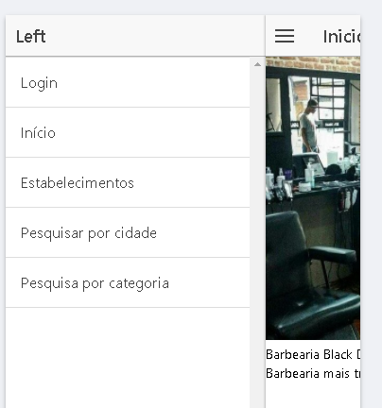
App - Meu Lateral

Slide 10
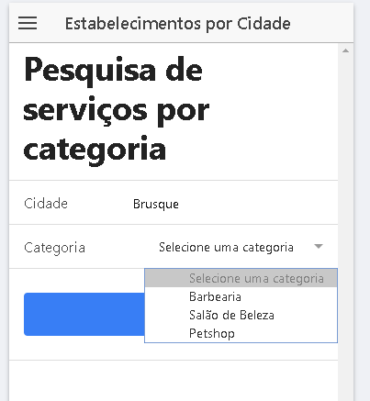
App- Serviços por estabelecimento

Slide 11
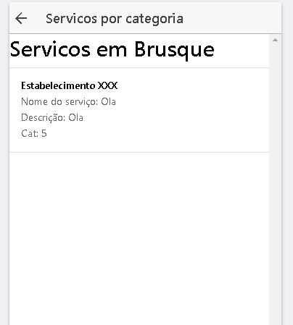
App - Serviços por categoria

Slide 12
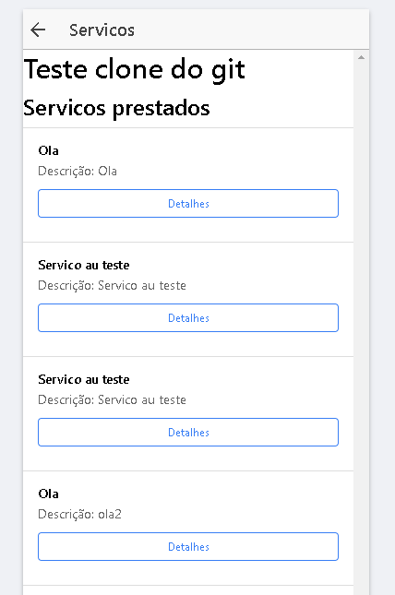
App - Serviços por estabelecimento

Slide 13
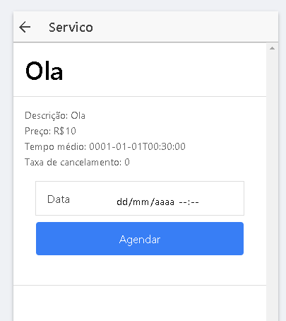
App - Detalhes de serviço

Slide 14
Requisitos funcionais
RF 01 - O sistema deve permitir o cadastro de empresas prestadoras de serviços.
Ok.
RF 02 - O sistema deve permitir o login com o facebook para o cliente.
Precisamos estudar a API do facebook para fazer esta parte.
RF 04 - O sistema deve permitir ao cliente realizar agendamentos.
Ok (só falta tratamento de datas)
RF 05 - O sistema deve permitir a empresa realizar cadastros de serviços.
Ok
RF 06 - O sistema deve permitir a empresa os horários disponíveis para cadas tipo de serviço.
Ok
RF 07 - O sistema deve permitir o uso de push notifications para alertas.
Mais pra frente no cronograma.
RF 08 - O sistema deve permitir parametrizar a possibilidade de cancelamento de acordo com o serviço.
Ok

Slide 15
Requisitos não funcionais
RNF 01 - O sistema usará o banco de dados MariaDB(MySQL).
Ok;
RNF 02 - O sistema usará o framework Ionic para desenvolvimento multiplataforma.
Ok.
RNF 03 - O server side será desenvolvido em C#.
Ok.
RNF 04 - O servidor deverá ter SO Windows e ter asp.net.
Localhost.
RNF 05 - O sistema será dividido entre módulo cliente(app) e módulo empresa(dashboard).
Ok
RNF 06 - Será utilizado framework NancyFX para a facilitação de gerenciamento dos protocolos HTTP.
Ok
RNF 07 - Será utilizado AngularJS e bootstrap no front-end.
Ok

Slide 16
Dificuldades encontradas até aqui
Trabalhar genericamente para todas as operações dos estabelecimentos;
Fazer telas focadas em UX;
Desempenho do app ficar não tão bom visto que o Ionic trabalha com webview;
Trabalhar com datas/ conversão de datas entre o MySql e o C#

Slide 17
Estratégias para superação das dificuldades
Pesquisar e tentar superar o problema
Simplificar as operações

